Slide 1
Universidade Aberta do SUS– UNASUS
Universidade Federal de Pelotas
Especialização em Saúde da Família
Modalidade à Distância (EaD)
ATENÇÃO À SAÚDE DA MULHER NA UBS DÉCIO VIGNOLI DAS NEVES
Prevenção do câncer de colo de útero e controle do câncer de mama
Sâmia Ammar
Orientadora: Angélica Porto de Oliveira
Pelotas-RS, 2014

Slide 2
Sumário
Introdução
Objetivo geral
Metodologia
Objetivos
- Metas
- Resultado para cada meta
Discussão
Reﬂexão crítica sobre seu processo pessoal de aprendizagem e na implementação da intervenção

Slide 3
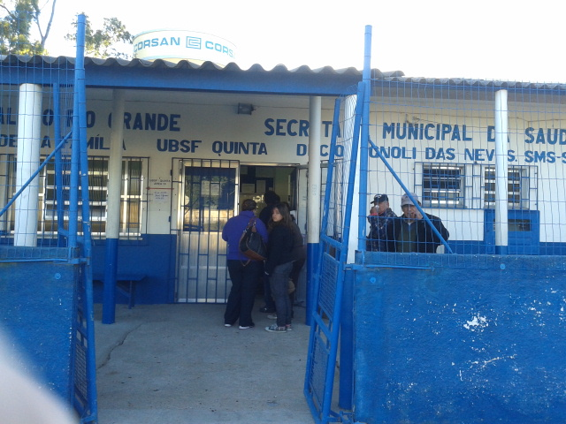

Slide 4
INTRODUÇÃO
- Importância da ação programática :
Ca colo uterino, Ca mama
- Caracterização do município de Rio Grande-RS
- Caracterização da UBS
- Situação da ação programática antes da intervenção
Baixa cobertura para a detecção precoce desses cânceres, falhas no sistema

Slide 5
OBJETIVO Geral
- Melhorar a detecção do câncer de colo de útero e de mama.

Slide 6
Metodologia
Ações realizadas
Monitoramento e avaliação:
- Aplicação questionário, cadernos de registros, preenchimento da planilha
Organização e gestão do serviço:
- Demanda induzida e espontânea, agendamento orientado

Slide 7
Metodologia
Ações realizadas
Engajamento público:
Outubro rosa, palestras, divulgação
Qualificação da prática clínica:
Capacitações da equipe

Slide 8
Metodologia
Logística utilizada
Caderno\ diretrizes do MS
Reuniões de equipe\ capacitações da equipe
Ficha espelho
Cadernos específicos
Questionário
Termo consentimento informado
Planilhas eletrônicas
Cronograma

Slide 9
Objetivos e metas
Objetivo 1: Ampliar a cobertura de detecção precoce do câncer de colo e do câncer de mama
Meta:11% para ca colo uterino e 20% mamografia. Foi alcançada respectivamente 16,6% e 9%

Slide 10
Objetivos e metas

Slide 11
Objetivos E metas
Objetivo 2: Melhorar a adesão das mulheres à realização dos exames.
Meta: Buscar 100% das mulheres que tiveram o exame alterado e não retornaram a UBS. Alcançamos o objetivo.

Slide 12
Objetivos E metAS

Slide 13
Objetivos E metas
Objetivo 3: Melhorar a qualidade do atendimento das mulheres alvo
Meta: Obter 99% de coletas com amostra satisfatória de cp. Obtemos 99,5%de satisfatoriedade

Slide 14
Objetivos E METAS
Objetivo 4: Melhorar registros das informações
Metas: Registros específicos para os exames em 60% das mulheres. Obtivemos 85,4% para ca colo uterino e 72,9% para ca mama.

Slide 15
Objetivos E metas

Slide 16
Objetivos E metAS
Objetivo 5: Mapear as mulheres de risco
Meta: Avaliação de risco em 60% das mulheres alvo. Obtivemos 97,5% para ca colo uterino e 100% para ca mama.

Slide 17
Objetivos E metas

Slide 18
Objetivos E metas
Objetivo 6: Promover a saúde das mulheres que realizam os exames
Metas: Orientar 60% das mulheres para DSTs e fatores de risco. 100% delas foram orientadas para DSTs, 97,5% para fatores risco ca colo uterino e 99,1% para ca mama.

Slide 19
Objetivos E metas

Slide 20
Objetivos E metas

Slide 21
Objetivos E metas

Slide 22
RESULTADOS
Indicador:
Proporção de mulheres entre 25 e 64 anos com exame em dia para detecção precoce de câncer de colo do útero.
Meta alcançada:
Ampliada a cobertura em 16,6% no final terceiro mês.
Situação anterior:
Menor que 11%
Aspectos qualitativos:
Melhora nos registros, empenho da equipe

Slide 23
RESULTADOS
Indicador:
Proporção de mulheres entre 50 e 69 anos com exame em dia para detecção precoce de câncer de mama.
Meta atingida:
Cobertura ampliada em 9% para a detecção precoce
Situação anterior:
Menor que 20% de cobertura trimestral
Aspectos qualitativos:
Falta de local adequado, existência de outro serviço mais especializado e com resultados mais rápidos.

Slide 24
RESULTADOS
Indicador:
Proporção de mulheres que tiveram exames alterados (citopatológico do colo do útero e/ou mamografia).
Meta atingida:
Das 20,9% das mulheres tiveram cp alterados e 23,8% para mamografia. 100% delas foram buscadas ativamente
Situação anterior:
Exames alterados passavam despercebidos
Aspectos qualitativos:
Monitoramento da intervenção qualidade dos registros

Slide 25
RESULTADOS
Indicador:
Proporção de mulheres que tiveram exame alterado (citopatológico do colo do útero e/ou mamografia) que não retornaram à unidade de saúde.
Meta atingida:
73,3% de alterados para cp que não retornaram e 100% para mamografia. Porém, buscamos 100% destas mulheres
Situação anterior:
Não havia busca ativa de forma controlada
Aspectos qualitativos
Controle dos resultados, empenho das ACS

Slide 26
RESULTADOS
Indicador:
Proporção de mulheres que não retornaram a unidade de saúde e que foram buscadas pelo serviço para dar continuidade ao tratamento.
Meta atingida:
100% foram buscadas
Situação anterior:
Não havia acompanhamento
Aspectos qualitativos:
Monitoramento, empenho da equipe

Slide 27
RESULTADOS
Indicador:
Proporção de mulheres com amostras satisfatórias do exame citopatológico do colo do útero.
Meta atingida:
99,5% das mulheres com amostras satisfatórias, ultrapassando os 99% desejados
Situação anterior:
Pouca análise de todos os resultados do laudo
Aspectos qualitativos:
Registros mais completos, capacitação da equipe com atenção aos resultados

Slide 28
RESULTADOS
Indicador:
Proporção de mulheres com registro adequado do exame citopatológico de colo do útero e mamografia.
Meta atingida:
85,4% para ca colo uterino e 72,9% de registros para ca mama.
Situação anterior:
Poucos registros, inespecíficos
Aspectos qualitativos:
Cadernos específicos, comprometimento da equipe

Slide 29
RESULTADOS
Indicador:
Proporção de mulheres entre 25 e 64 anos com pesquisa de sinais de alerta para câncer de colo de útero.
Meta atingida:
97,5% das mulheres foram pesquisadas
Situação anterior:
Exames superficiais
Aspectos qualitativos:
Melhora na qualidade do serviço

Slide 30
RESULTADOS
Indicador:
Proporção de mulheres entre 50 e 69 anos com avaliação de risco para câncer de mama.
Meta atingida:
100% foram avaliadas
Situação anterior:
Exames incompletos
Aspectos qualitativos:
Melhora na qualidade do serviço

Slide 31
RESULTADOS
Indicador:
Proporção de mulheres orientadas sobre DST e fatores de risco para câncer de colo de útero e mama.
Meta atingida:
100% para DSTs, 97,5% para avaliação fatores de risco ca colo uterino e 99% para ca mama.
Situação anterior:
Exames incompletos
Aspectos qualitativos:
Melhora na qualidade do serviço do aconselhamento da equipe e dos registros

Slide 32
DISCUSSÃO
Importância da intervenção
- Para a equipe
- Para a comunidade
- Para o serviço
Incorporação da intervenção no serviço
O que deve ser continuado e melhorado

Slide 33
Reflexão processo aprendizado
Expectativas iniciais
Significado do curso para a prática clínica
Aprendizados mais relevantes

Slide 34
Referências
BRASIL. Ministério da Saúde. Secretaria de Atenção à Saúde. Departamento de Atenção Básica. Caderno de Atenção Básica: Controle dos Cânceres do Colo de Útero e de Mama. 2 ed. Brasília: Ministério da Saúde, 2013. 124p. (Caderno de Atenção Básica, n. 13).
BRASIL. Ministério da Saúde. Secretaria de Atenção à Saúde. Departamento de Atenção Básica. Caderno de Atenção Primária: Rastreamento. 1 ed. Brasília: Ministério da Saúde, 2010. 97p. ( Caderno de Atenção Primária, n 29).
BRASIL. Ministério da Saúde. Instituto Nacional do Câncer (INCA). Diretrizes Brasileiras para Rastreamento do Câncer de Colo de Útero. Rio de Janeiro INCA, 2011.

Slide 35
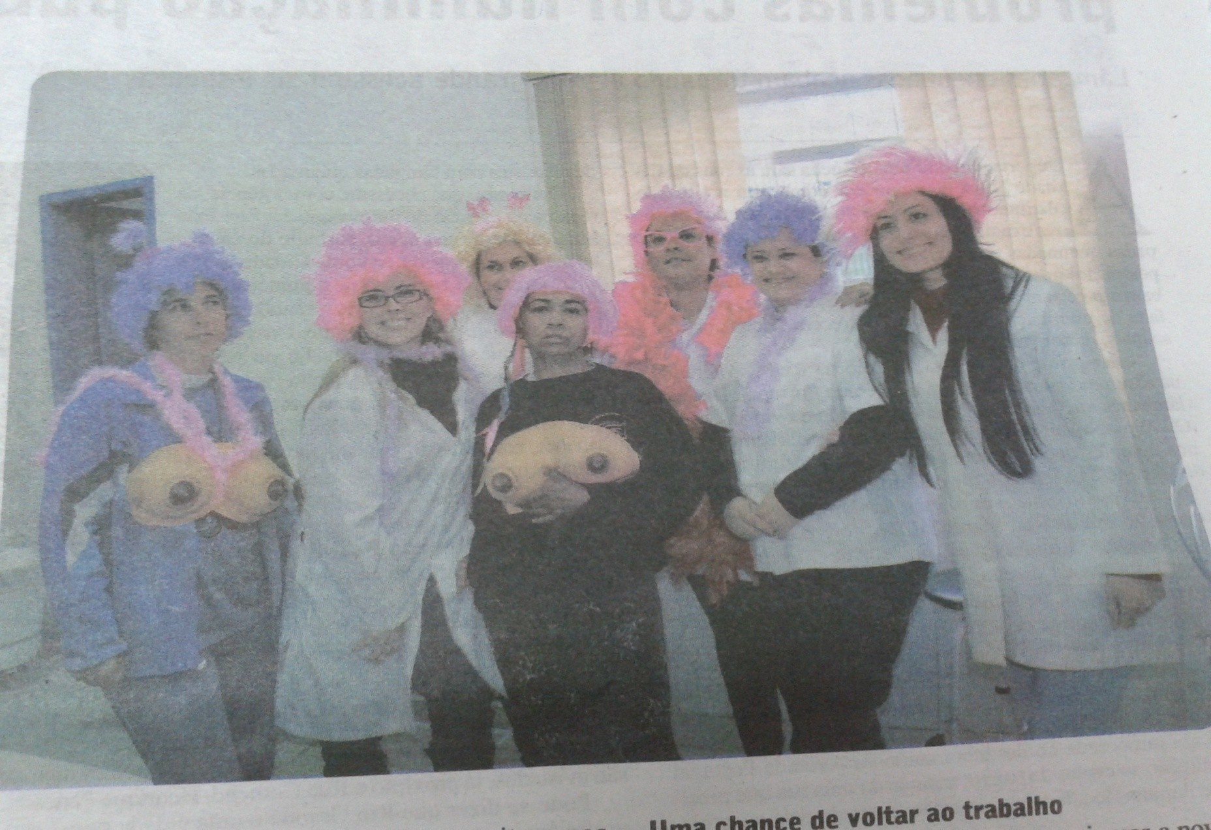
Obrigada!
Obrigada!

